Slide 1

이헌규

Slide 2
앙상블 복습
앙상블: 집단지성 추구
보팅
배깅
부스팅
하드 보팅
소프트 보팅
랜덤포레스트
GBM
스태킹
?

Slide 3
gBM 복습
Decision Tree
Decision Tree
Decision Tree
최종 예측 값
가중치
가중치
Sampling Data Set
#1
Sampling Data Set
#2
Sampling Data Set
#3
복원 추출이지만 독립 추출은 아니다

Slide 4
XGBoost란?
Gradient Boost Machine
eXtra Gradient Boost
GBM
XGBoost
장점
예측성능이 뛰어남
예측성능이 뛰어남
GBM 대비 빠른 수행 시간
과적합 규제 기능
단점
나무 가지치기
느림
과적합 가능성 有
자체 내장된 교차 검증
결손값 자체 처리

Slide 5
XGBoost 하이퍼 파라미터
일반 파라미터
일반적으로 실행 시 스레드의 개수나 silent 모드 등의 선택을 위한 파라미터, default 값을 바꾸는 일은 거의 없음
부스터 파라미터
트리 최적화, 부스팅, regularization 등과 관련된 파라미터를 지칭
학습 태스크 파라미터
학습 수행 시의 객체함수, 평가를 위한 지표 등을 설정하는 파라미터

Slide 6
일반 파라미터
파라미터 명 | 설명
booster | - gbtree(tree based model) 또는 gblinear(linear model) 중 선택 - Default = 'gbtree'
silent | - Default = 1 - 출력 메시지를 나타내고 싶지 않을 경우 1로 설정
nthread | - CPU 실행 스레드 개수 조정 - Default는 전체 다 사용하는 것 - 멀티코어/스레드 CPU 시스템에서 일부CPU만 사용할 때 변경

Slide 7
부스터 파라미터I – GBM에 있는 파라미터I
파라미터 명 (파이썬 래퍼) | 파라미터명 (사이킷런 래퍼) | 설명
eta (0.3) | Learning_rate (0.1) | - GBM의 learning_rate와 같은 파라미터 - 범위: 0 ~ 1
num_boost_around (10) | n_estimators (100) | - 생성할 weak_learner의 수

Slide 8
부스터 파라미터I – GBM에 있는 파라미터II
파라미터 명 (파이썬 래퍼) | 파라미터명 (사이킷런 래퍼) | 설명
max_depth (6) | max_depth (3) | - 트리 기반 알고리즘의 max_depth와 동일 - 0을 지정하면 깊이의 제한이 없음 - 너무 크면 과적합(통상 3~10정도 적용) - 범위: 0 ~ ∞
sub_sample (1) | subsample (1) | - GBM의 subsample과 동일 - 데이터 샘플링 비율 지정(과적합 제어) - 일반적으로 0.5~1 사이의 값을 사용 - 범위: 0 ~ 1

Slide 9
부스터 파라미터I – GBM에 있는 파라미터III
파라미터 명 (파이썬 래퍼) | 파라미터명 (사이킷런 래퍼) | 설명
colsample_bytree (1) | colsample_bytree (1) | - GBM의 max_features와 유사 - 트리 생성에 필요한 피처의 샘플링에 사용 - 피처가 많을 때 과적합 조절에 사용 - 범위: 0 ~ 1
min_child_weight (1) | min_child_weight (1) | - GBM의 min_samples_leaf와 유사 - 관측치에 대한 가중치 합의 최소를 말하지만 GBM에서는 관측치 수에 대한 최소를 의미 - 과적합 조절 용도 - 범위: 0 ~ ∞

Slide 10
부스터 파라미터 II – GBM에 없는 파라미터I
파라미터 명 (파이썬 래퍼) | 파라미터명 (사이킷런 래퍼) | 설명
alpha (0) | reg_alpha (0) | - L1 Regularization (Lasso) 적용 값 - 피처 개수가 많을 때 적용을 검토 - 클수록 과적합 감소 효과
lambda (1) | reg_lambda (1) | -L2 Regularization (Ridge) 적용 값 - 피처 개수가 많을 때 적용을 검토 - 클수록 과적합 감소 효과
과적합과 관련

Slide 11
부스터 파라미터 II – GBM에 없는 파라미터II
파라미터 명 (파이썬 래퍼) | 파라미터명 (사이킷런 래퍼) | 설명
gamma (0) | min_split_loss (0) | - 리프노드의 추가분할을 결정할 최소손실 감소값 - 해당값보다 손실이 크게 감소할 때 분리 - 값이 클수록 과적합 감소효과 - 범위: 0 ~ ∞
scale_pos_weight (1) | scale_pos_weight (1) | - 불균형 데이터셋의 균형을 유지

Slide 12
학습 태스크 파라미터
파라미터 명 | 설명
objective | - 최솟값을 가져야할 손실 함수를 정의 - binary:logistic : 이진분류 - multi:softmax : 다중분류, 클래스 반환 - multi:softprob : 다중분류, 확률반환
eval_metric | - 검증에 사용되는 함수정의 - 기본값은 회귀인 경우 ‘rmse’ - 분류인 경우 'error' ---------------------------------------------------- - rmse : Root Mean Squared Error - mae : mean absolute error - logloss : Negative log-likelihood - error : binary classification error rate - merror : multiclass classification error rate - mlogloss: Multiclass logloss - auc: Area Under Curve

Slide 13
<과적합 문제 해결 방안>
eta(learning_rate) 값을 낮춘다. (0.01 ~ 0.1) eta 값을 낮출 경우
num_round(n_estimators)는 반대로 높여줘야 한다.
max_depth 값을 낮춘다.
min_child_weight 값을 낮춘다.
gamma(min_split_loss) 값을 높인다.
sub_sample(subsample)과 colsample_bytree를 조정하여 트리가 복잡하게 생성되는 것을 방지한다.

Slide 14
조기중단기능
n_estimators에 지정한 부스팅 반복 횟수에 도달하지 않더라도
예측 오류가 더 이상 개선되지 않으면
반복을 끝까지 수행하지 않고 중지해 수행 시간을 개선할 수 있다.

Slide 15
조기중단기능
파라미터 명 (파이썬 래퍼) | 파라미터명 (사이킷런 래퍼) | 설명
early_stopping_rounds |  | 조기중단 파라미터
evals | eval_set | 성능 평가를 수행할 평가용 데이터 세트
eval_metric |  | 평가 세트에 적용할 성능 평가 방법
반복마다 eval_set으로 지정된 데이터 세트에서 eval_metric의 지정된 평가 지표로 예측 오류를 측정

Slide 16
위스콘신 Breast Cancer 데이터 셋
악성종양
0
양성종양
1
VS

Slide 17
파이썬 래퍼 XGBoost

Slide 18
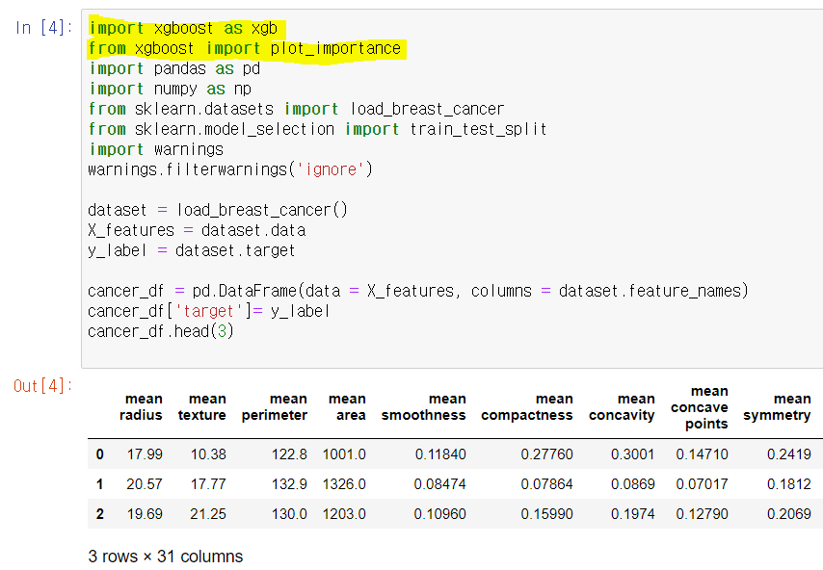

파이썬 래퍼 XGBoost
데이터 전처리
데이터 분리
모델 학습
예측 수행
평가

Slide 19
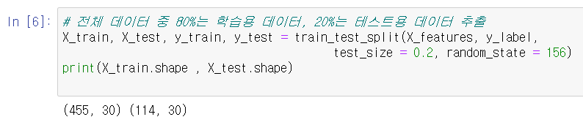

파이썬 래퍼 XGBoost
데이터 전처리
# train_test_split() 메서드
데이터 분리
모델 학습
# DMatrix: 학습용과 테스트용 데이터 세트를 위한 XGBoost 만의 별도의 객체
예측 수행
* 주로 넘파이 입력 파라미터(data, label)를 받는다.
* 판다스의 DataFrame으로데이터 인터페이스를 하기 위해서는
DataFrame.values를 이용해 넘파이로 일차 변환한 뒤에
이를 이용해 Dmatrix 변환을 적용한다.
* DMatrix는 넘파이 외에 libsvm txt 포맷 파일, xgboost 이진 버퍼 파일을
파라미터로 입력받아 변환할 수 있다.
평가

Slide 20
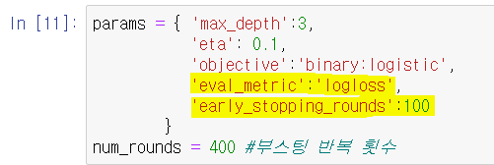
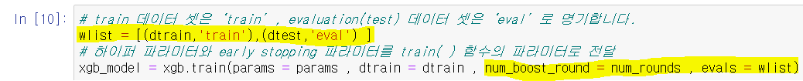
파이썬 래퍼 XGBoost
데이터 전처리
데이터 분리
# 하이퍼 파라미터 설정
파라미터 명 (파이썬 래퍼) | 파라미터명 (사이킷런 래퍼) | 설명
early_stopping_rounds |  | 조기중단 파라미터
evals | eval_set | 성능 평가를 수행할 평가용 데이터 세트
eval_metric |  | 평가 세트에 적용할 성능 평가 방법
모델 학습
예측 수행
# train(): XGBoost가 반복 시마다 evals에 표시된 데이터 세트에 대해 평가지표를 출력
그 후 완료된 모델 객체를 반환
평가

Slide 21
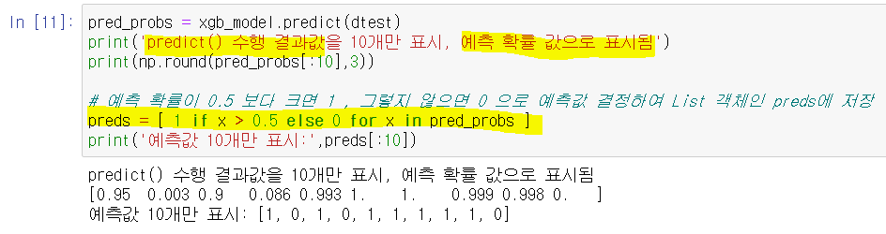
파이썬 래퍼 XGBoost
데이터 전처리
데이터 분리
# predict()
모델 학습
예측 수행
평가

Slide 22
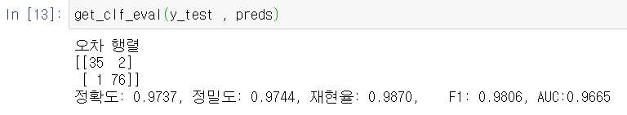
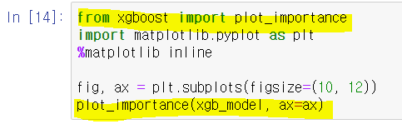
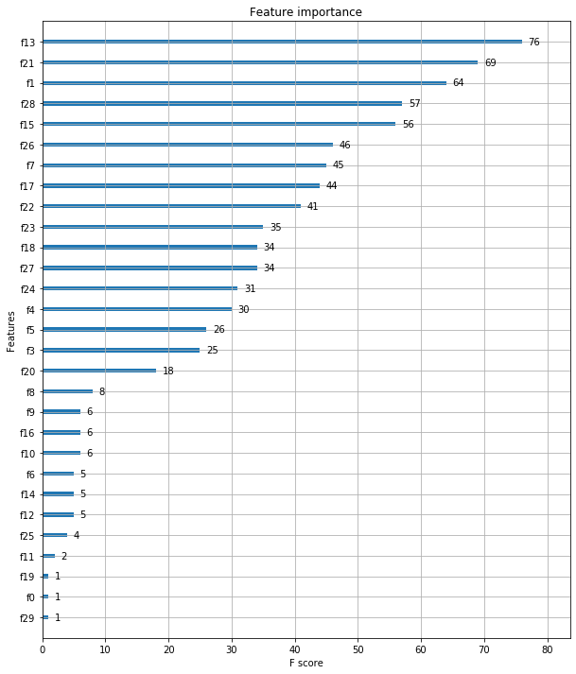
파이썬 래퍼 XGBoost
데이터 전처리
데이터 분리
# get_clf_eval() 함수: 사용자 지정 종합 평가 함수
모델 학습
# plot_importance() 함수: 피처의 중요도를 막대그래프 형식으로 나타냄
(f1 스코어 기반)
예측 수행
평가

Slide 23
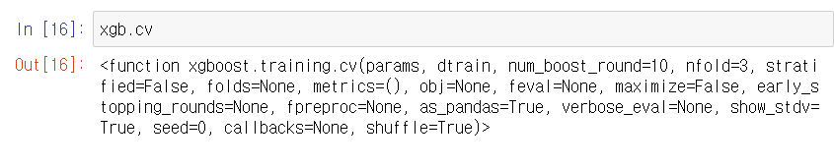
파이썬 래퍼 XGBoost
데이터 전처리
데이터 분리
# 교차 검증 수행 및 최적 파라미터 구하기
: XGBoost는 사이킷런의 GridSearchCV와 유사하게 cv()를 API로 제공한다.
모델 학습
params(dict): 부스터 파라미터
dtrain(DMatrix) : 학습 데이터
num_boost_round(int) : 부스팅 반복횟수
nfold(int) : CV폴드 개수
stratified(bool) : CV수행시 샘플을 균등하게 추출할지 여부
metrics(string or list of strings) : CV 수행시 모니터링할 성능 평가 지표
early_stopping_rounds(int) : 조기중단을 활성화시킴. 반복횟수 지정
예측 수행
평가

Slide 24
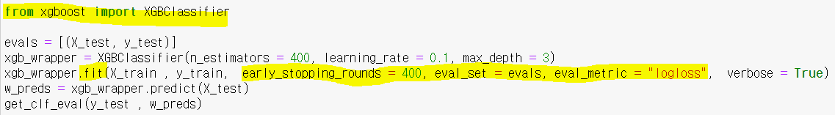
사이킷런 래퍼 XGBoost
1
2
3
1
XGBClassifier 클래스 사용 및 하이퍼 파라미터 튜닝으로 객체 형성
2
train() -> fit()
3
조기중단 파라미터는 fit()메서드의 파라미터로 입력

